Slide 1
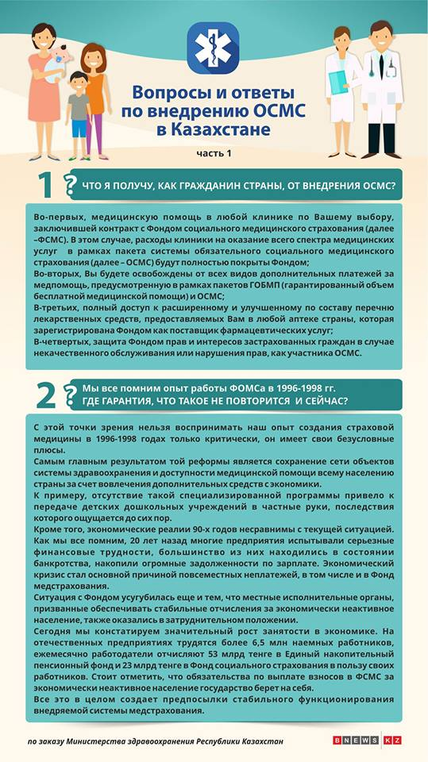
Недоверие и страх системы ОСМС

Slide 2
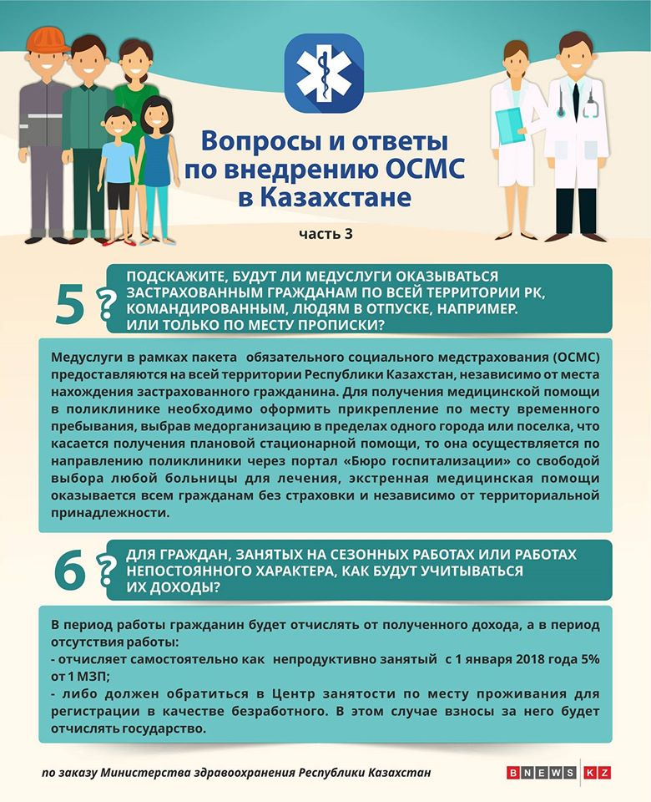
Важные вопросы по системе ОСМС

Slide 3
Важно знать!

